Slide 1
PÄIVYSTYSAIKOJEN TOIMINTA VARHAISKASVATUKSESSA
Asiakasraati 19.4.2018

Slide 2
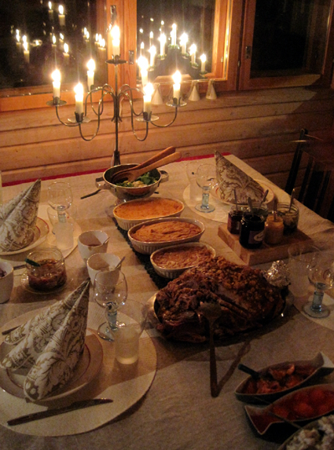
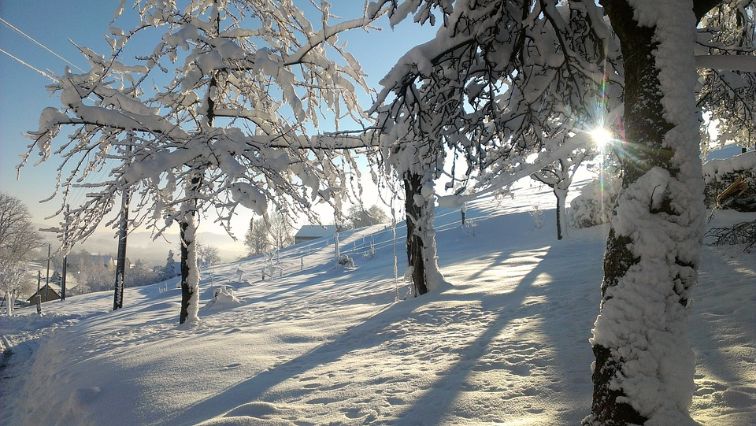
Varhaiskasvatuksen toimintavuosi
Syystoimintakausi
sisältää syysloman ja joululoman
Kevättoimintakausi
sisältää talviloman
Kesätoimintakausi
sisältää kesäloman
Päivystysjärjestelyihin vaikuttavat mm. seuraavat asiat: lapsimäärät, käytettävissä olevat tilat, asiakaslähtöisyys, vuorohoidon tarvitsijat, henkilöstön lomasuunnittelu
Päivystystyöryhmä suunnittelee, arvioi ja kehittää

Slide 3
Päivystysjärjestelyt osana koko vuoden suunnittelua
Johtamistyö
Koko vuoden suunnitelma
Tiedottamisen käytännöt
Kyselyt perheille
Perheillä mahdollisuus tutustumiseen

Slide 4
Pedagogiikka päivystystoiminnassa
Lapsilla ”päivystysvasut”
Alueilla etukäteissuunnittelua → päivystyksessä työskentelevät tapaavat etukäteen ja tekevät yhteistä suunnitelmaa
Kaupungin linjaukset, joita noudatetaan: mm. sisarukset samassa ryhmässä, eskarilaisille omaa toimintaa, tarvittaessa pienille omia ryhmiä, saman hoitopaikan lapset samaan paikkaan perheen toiveet huomioiden, lapsen tuen tarpeet huomioidaan

